Slide 1
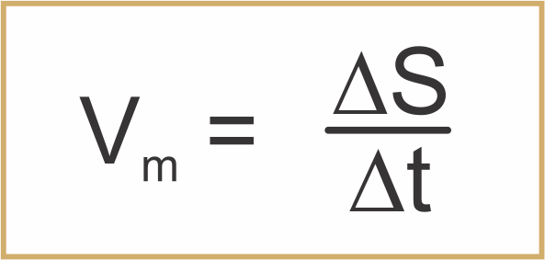
EEEFM Prof.ª Filomena Quitiba
Piúma/ES, 1º semestre de 2019
DIAGRAMA VÊ: ESTUDANDO PARA O ENEM DE FORMA INVERTIDA
Aluno( s): Vinícius Viquietti Cezario
Série: 2° ano | Turma: M01 | Turno: Matutino. Valor: 3,0 pontos
Professor: Lucas - lucas.perobas@gmail.com
Domínio Conceitual
Domínio Metodológico
Teoria: Velocidade
Asserções de valor:
A Atividade trouxe beneficios, pois ajuda na aprendizagem da física.
Princípios/necessidade didática:
Questão básica
Com a diminuição da chuva, a distância entre as cristas e a velocidade de propagação da onda se tornaram, respectivamemente?
Asserções de conhecimento:
A letra ´B está correta. Porque não pode ser maior que 25cm e nem maior que 1,0m/s.
Transformações:
Velocidade que o pingo de água cai na piscina.
Conceitos: Para a Física, a velocidade é a relação entre uma determinada distância percorrida e o tempo gasto no percurso. A velocidade é uma grandeza vetorial representada por um vetor que possui direção, sentido e módulo.
Sentença Descritora:
Identificar a velocidade e a reação entre uma determinada distância.
Interpretações:
a) Errada, maior que 25 cm e maior que 1,0 m/s.
Competências socioemocionais:
Aprender a conhecer: Raciocínio e aprender.
Aprender a fazer: Achar a velocidade
Aprender a ser: Aprender à calcular a velocidade e a distância percorrida.
b) Certa.
c) Errada, menor que 25 cm e menor que 1,0 m/s.
Competências socioemocionais na BNCC:
a) Aprender à diferenciar a velocida e a distância.
b) Obter conhecimento através do estudo da velocidade e distância.
d) Errada, menor que 25 cm e igual a 1,0 m/s.
e) Errada, menor que 25 cm e igual a 1,0 m/s.
Transformações:
Cana preparada para seus diversos usos.
Registros / Dados: Opções:
maior que 25 cm e maior que 1,0 m/s.
Competências Cognitivas:
b) maior que 25 cm e igual a 1,0 m/s.
Competência de ÁREA 2 - Aprimorar o conhecimento da física.
Habilidade 8 - Avaliar os sistemas naturais.
c) menor que 25 cm e menor que 1,0 m/s.
d) menor que 25 cm e igual a 1,0 m/s.
e) igual a 25 cm e igual a 1,0 m/s.
Evento
ENEM: 2012 | Questão: 60, caderno branco
Em um dia de chuva muito forte, constatou-se uma goteira sobre o centro de uma piscina coberta, formando um padrão de ondas circulares. Nessa situação, observou-se que caíam duas gotas a cada segundo. A distância entre duas cristas consecutivas era de 25 cm e cada uma delas se aproximava da borda da piscina com velocidade de 1,0 m/s. Após algum tempo a chuva diminuiu e a goteira passou a cair uma vez por segundo.
Com a diminuição da chuva, a distância entre as cristas e a velocidade de propagação da onda se tornaram, respectivamemente,
Notes:
Suporte: www.wikifisica.com; https://curriculointerativo.sedu.es.gov.br/ e https://sedudigital.wixsite.com/preenemdigital

